Slide 1


Kanton St.Gallen
Amt für Natur, Jagd und Fischerei
Rajeunissement de la forêt et planification de la chasse: solution ou illusion ?
St-Gall, 3 septembre 2024
CongrèsForestier, Casino Berne
Dominik Thiel
Chef de l’Office de la nature, de la chasse et de la pêche, canton de Saint-Gall
Volkswirtschaftsdepartement
Kanton St.Gallen
Amt für Natur, Jagd und Fischerei

Slide 2
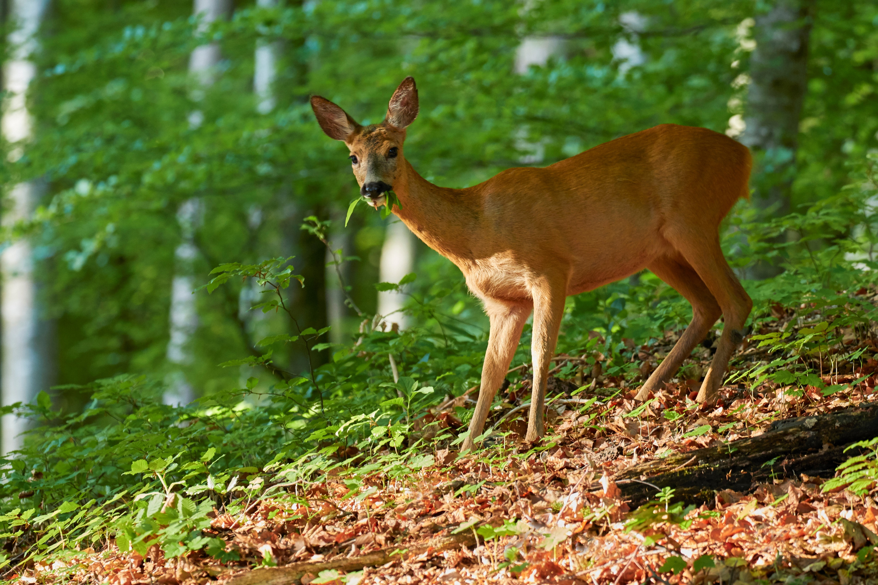
© Markus P. Stähli
  Procédure de planification de la chasse (exemple du canton de Saint-Gall)
  La psychologie des chasseurs
  Conditions préalables à une coopération réussie entre la sylviculture et la chasse
  Exemples pratiques qui ont fonctionné
  Un regard vers l’avenir
10. August 2024
Kanton St.Gallen
Seite ‹N°›
Amt für Natur, Jagd und Fischerei

Slide 3
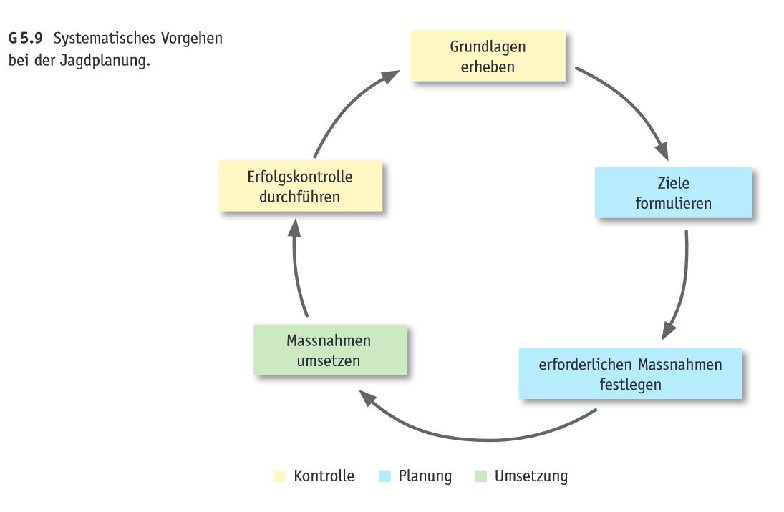
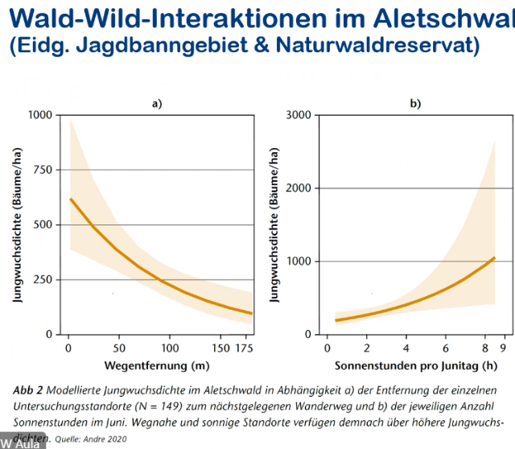
Procédure de planification de la chasse
  La faune sauvage est UN facteur dans le rajeunissement des forêts
collecter les données de base
  La pression de l’abroutissement n’a PAS à dépendre de la population du gibier
contrôler les résultats
fixer des buts
Interactions forêt-gibier dans la forêt d’Aletsch (district franc fédéral et réserve naturelle)
prendre des mesures
définir les mesures à appliquer
Jeunes pousses (arbres/ha)
Jeunes pousses (arbres/ha)
Distance du chemain
Heures d’ensoleillement par jour de juin (h)
contrôle
planification
mise en oeuvre
Densité modélisée de jeunes pousses dans la forêt de l’Aletsch en fonction a) de la distance entre les différents sites étudiés (N = 149) et le chemin de randonnée le plus porche et b) du nombre respectif d’heures d’ensoleillement en juin. Les sites proches du chemin et ensoleillés présentent des densités de jeunes pousses plus élevées.
10. August 2024
Kanton St.Gallen
Seite ‹N°›
Amt für Natur, Jagd und Fischerei

Slide 4
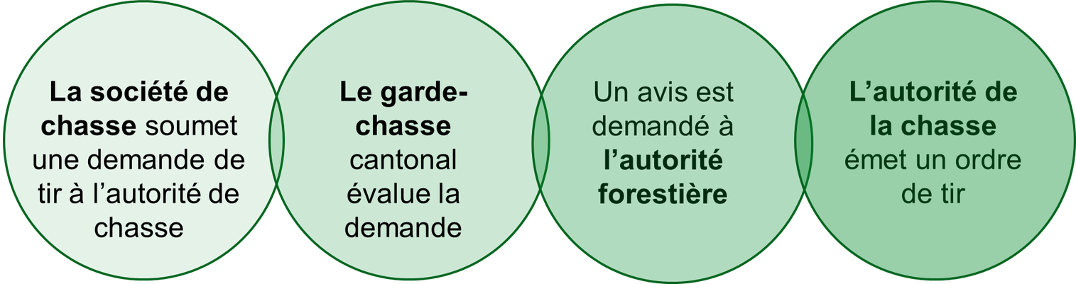
Exemple: planification de la chasse dans le canton de Saint-Gall
Impliquer les chasseurs dans le processus (chevreuils et chamois)
Pour le cerf, au lieu de la société de chasse > communauté de protection
10. August 2024
Kanton St.Gallen
Seite ‹N°›
Amt für Natur, Jagd und Fischerei

Slide 5
Exemple de planification de la chasse
dans le canton de Saint-Gall
Retour d’information de l’autorité forestière:
Où y a-t-il des problèmes de rajeunissement?
Comment évalue-t-elle la situation entre la forêt et le gibier?
Comment s’est passée la collaboration avec la chasse et le garde-chasse?
Arrêtés de l’autorité de la chasse:
  Nombre d’individus tirés
  Exigences en matière d’âge et de sexe
  Selon la situation, indications relatives à une chasse sélective, etc.
  > Tenir compte de l'influence du gibier sur le rajeunissement dans la planification des tirs!
10. August 2024
Kanton St.Gallen
Seite ‹N°›
Amt für Natur, Jagd und Fischerei

Slide 6
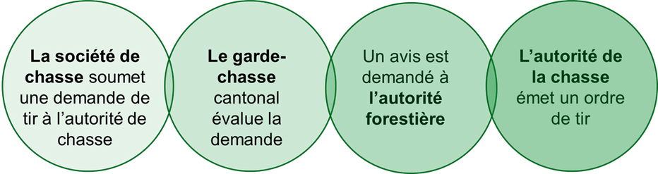
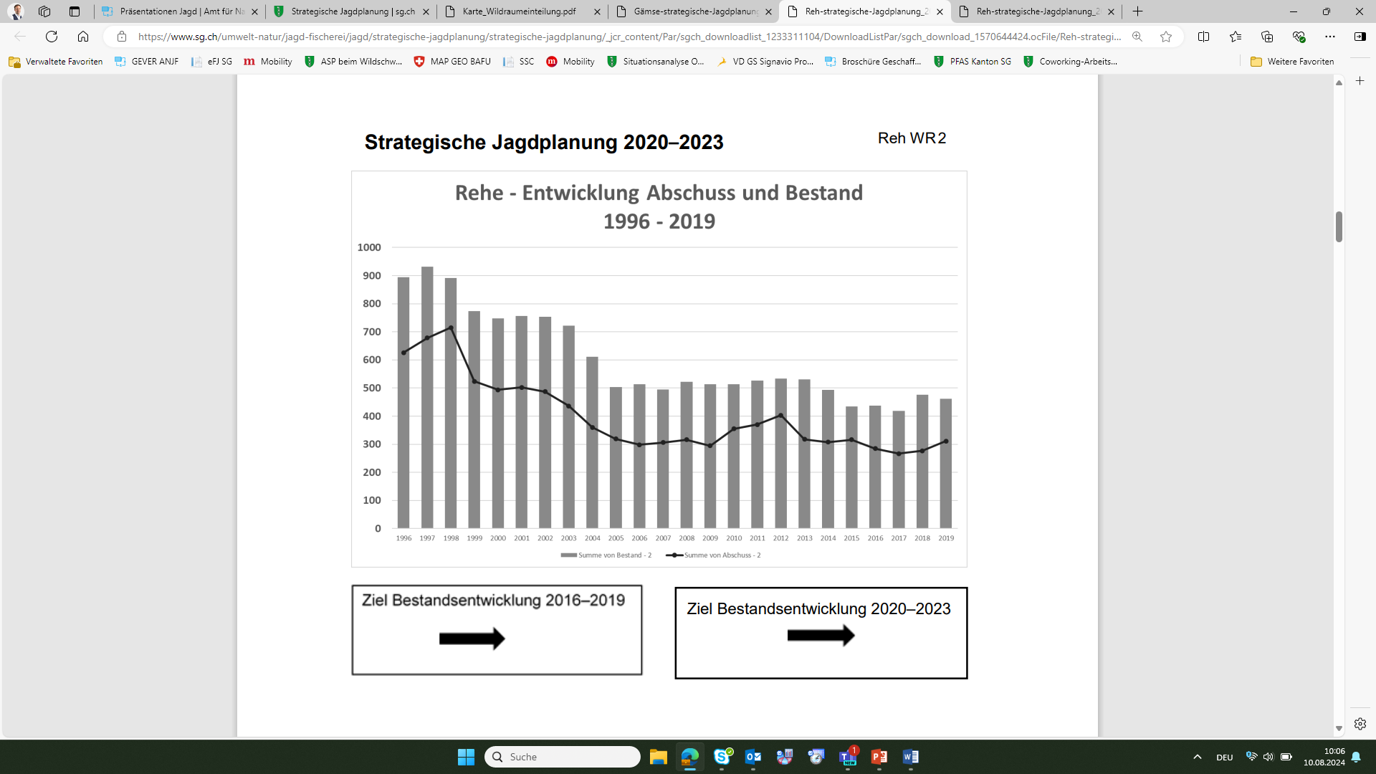
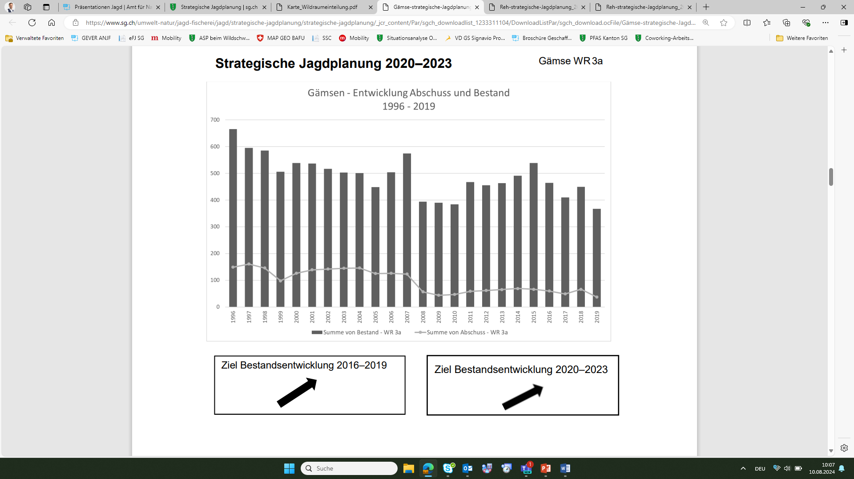
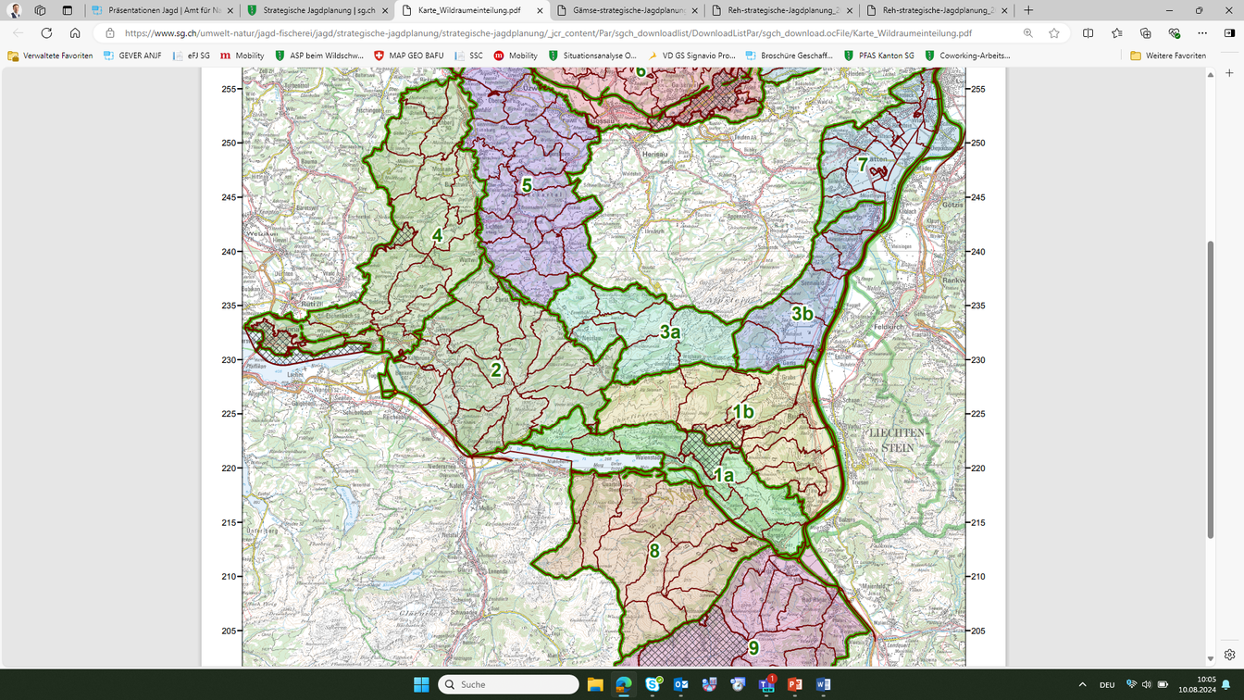
Exemple de planification de la chasse
dans le canton de Saint-Gall
La planification stratégique de la chasse fixe les objectifs
  Planification sur 4 ans
  Objectifs de développement des effectifs
  Définition des surfaces: espaces à gibier
Planification de la chasse 2020 - 2023
chamois WR 3a
Chamois - évolution des tirs et des effectifs 1996 - 2019
effectif total
total des tirs
Objectif de développement des effectifs 2016-2019
Objectif de développement des effectifs 2020-2023
10. August 2024
Kanton St.Gallen
Seite ‹N°›
Amt für Natur, Jagd und Fischerei

Slide 7
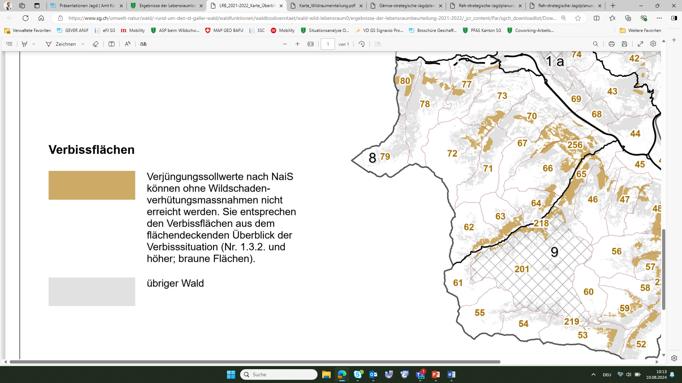
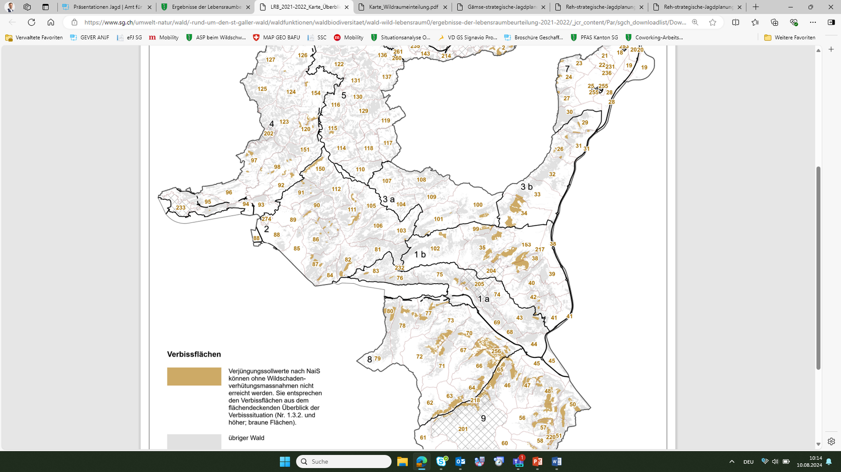
Exemple de planification de la chasse
dans le canton de Saint-Gall
Évaluation de l’habitat par des experts:
  Par espace à gibier, tous les 4 ans
  Évaluation de la situation forêt-gibier par la sylviculture et la chasse
  Définition des mesures – contrôle des mesures
surfaces d’abroutissement
Les valeurs de rajeunissement visées selon NaiS ne peut pas être atteintes sans mesures de prévention des dégâts causés par le gibier. Elles correspondent aux surfaces d’abroutissement figurant dans l’aperçu de situation (n° 1.3.2 et plus haut; surfaces brunes).
Autres forêts
10. August 2024
Kanton St.Gallen
Seite ‹N°›
Amt für Natur, Jagd und Fischerei

Slide 8
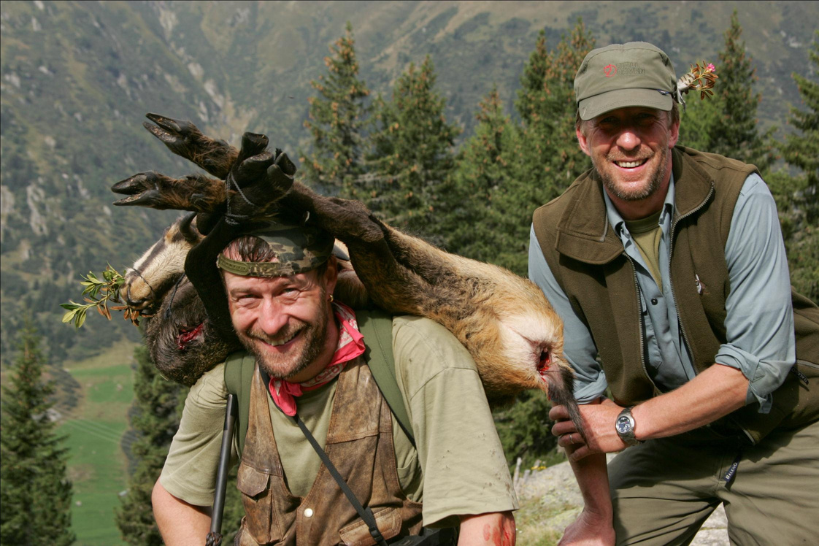
Psychologie des chasseurs
Chasseurs miliciens: ils chassent pendant leurs loisirs
  Ils investissent beaucoup de temps et aussi de l’argent
  La détente est au premier plan
  Ils veulent avoir du plaisir
  Ils veulent une grande liberté dans la mise en œuvre
  Ils ne veulent pas être considérés comme la solution au problème ou la cause du problème
  Ils veulent être respectés
© Peter Vonow
10. August 2024
Kanton St.Gallen
Seite ‹N°›
Amt für Natur, Jagd und Fischerei

Slide 9
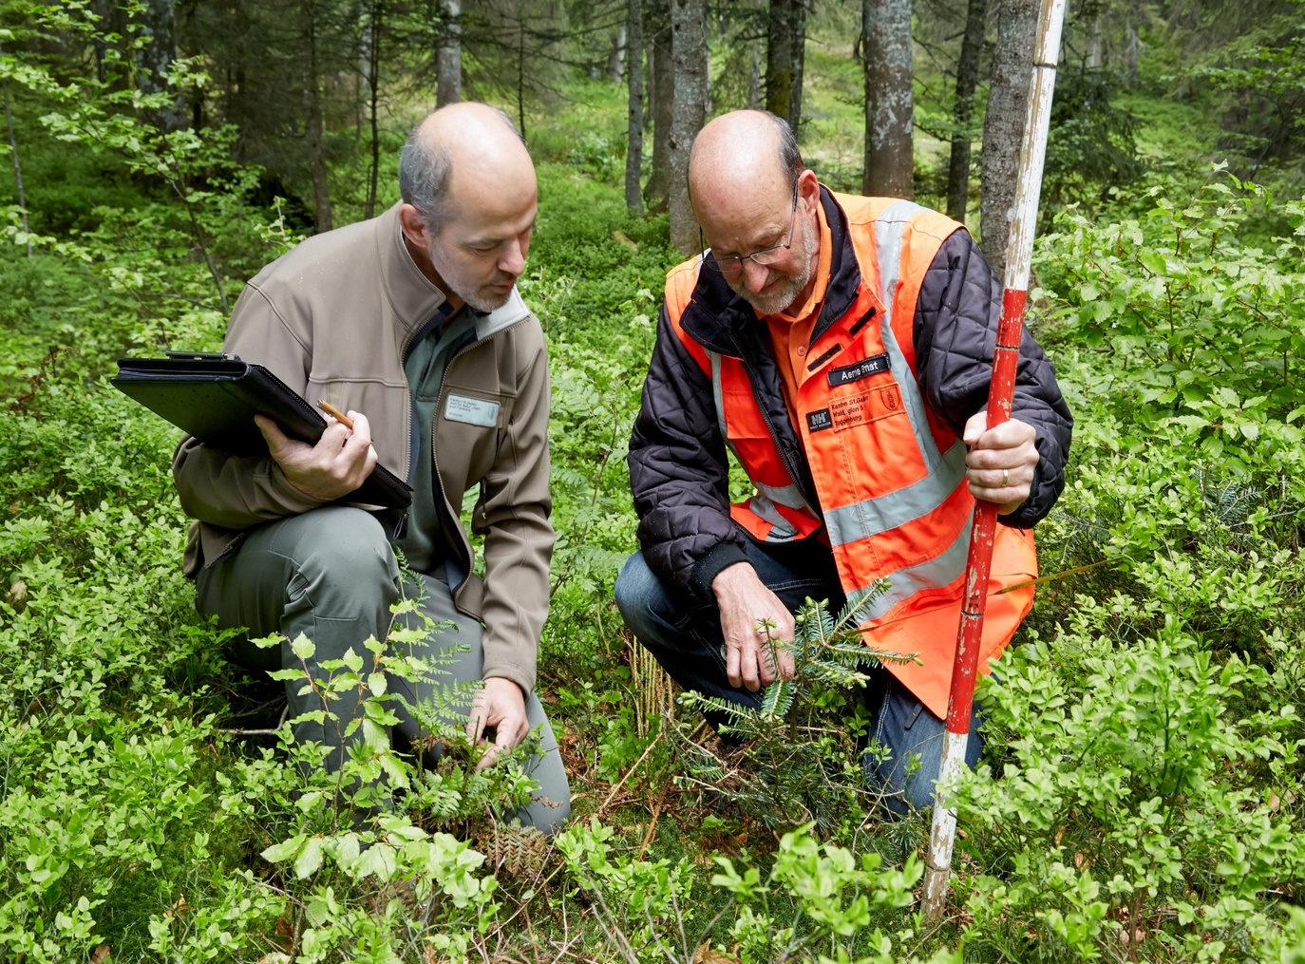
Le dilemme de la chasse
Les autorités forestières et de chasse appliquent de manière professionnelle les lois de la politique
Les chasseurs obtiennent des succès de chasse personnels (gibier, trophées)
Les chasseurs sont des partenaires, et non pas des employés
L’influence de l’autorité est limitée
Cela nécessite de la confiance et de
la tolérance
© Markus P. Stähli
10. August 2024
Kanton St.Gallen
Seite ‹N°›
Amt für Natur, Jagd und Fischerei

Slide 10
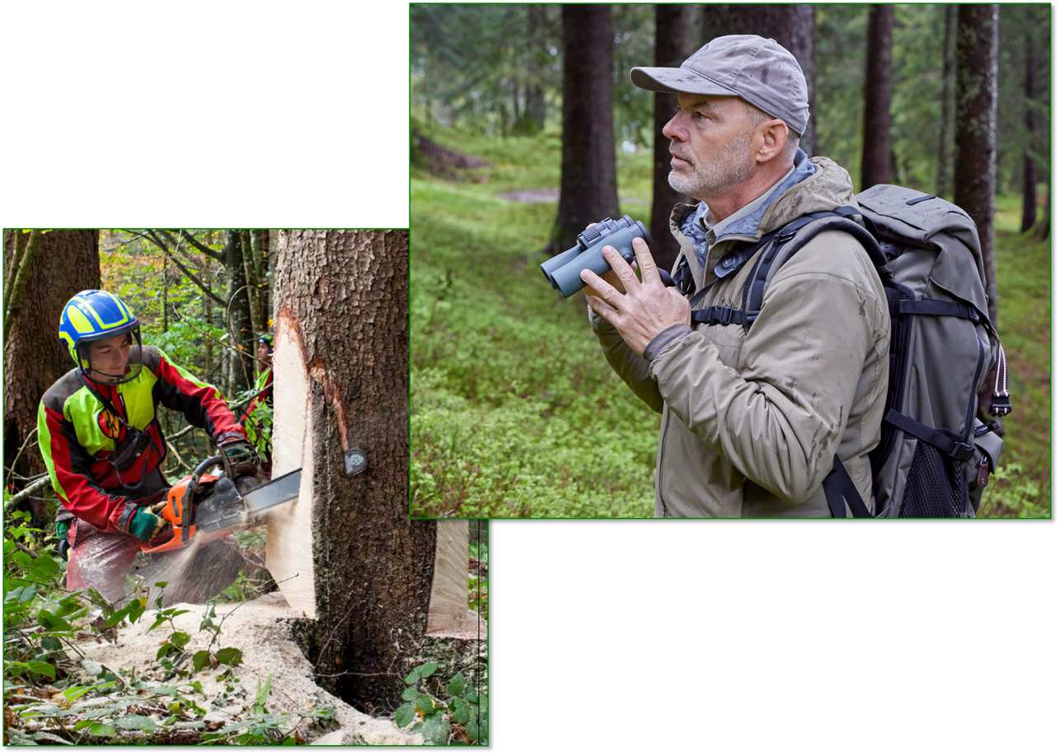
Conditions préalables à une collaboration réussie
  90% de la planification de la chasse se fait au préalable en forêt !
  90% de ces activités concernent des personnes et non des arbres/animaux
  Rien n'est au-dessus d'un traitement respectueux
  Des faits plutôt que des opinions
© Markus P. Stähli
© Markus P. Stähli
10. August 2024
Kanton St.Gallen
Seite ‹N°›
Amt für Natur, Jagd und Fischerei

Slide 11
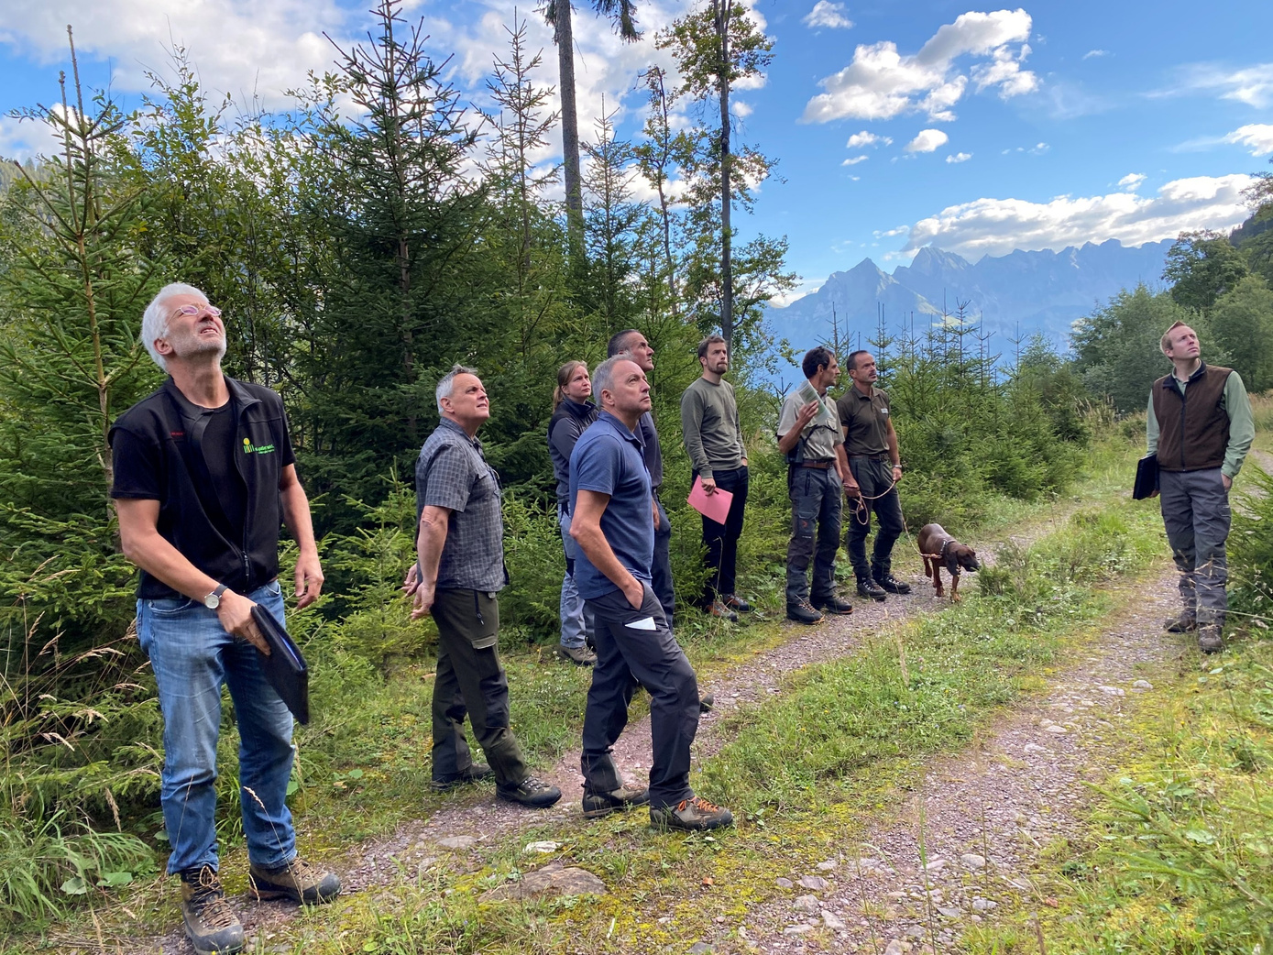
Conditions préalables à une collaboration réussie
Rassembler les faits
  Effectif du gibier (nombre d’individus, évolution, composition)
  Déterminer les conditions du rajeunissement
  Déterminer la situation de l'abroutissement (qualitativement par consensus, quantitativement en cas de désaccord)
  Cause des problèmes de rajeunissement?
  Objectifs sylvicoles?
  Objectifs de planification de chasse?
Honnête, équitable et transparent
© ANJF
10. August 2024
Kanton St.Gallen
Seite ‹N°›
Amt für Natur, Jagd und Fischerei

Slide 12
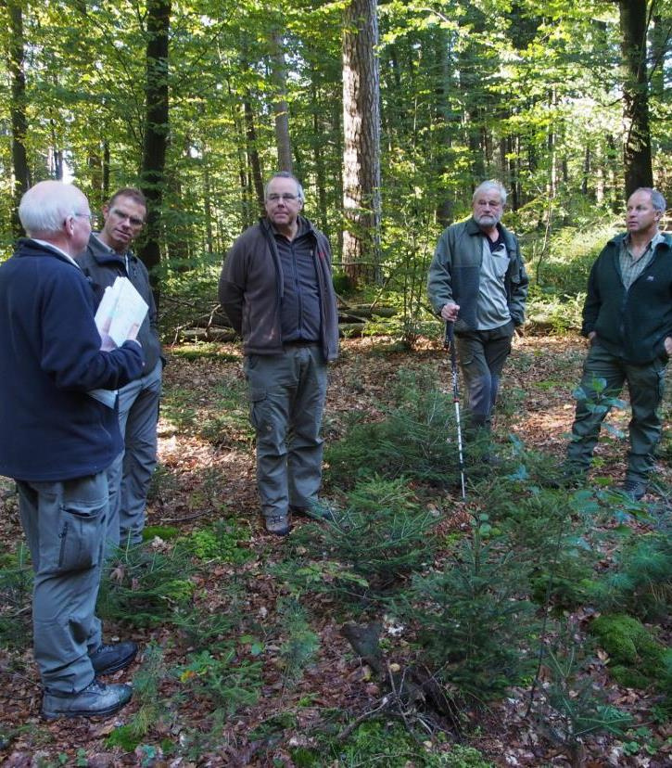
Conditions préalables à une collaboration réussie
Inspections conjointes
  Examiner ensemble les bons et les mauvais exemples sur place
  Qu’est-ce que les forestiers, qu’est-ce que la chasse peuvent apporter dans un cas spécifique?
  Déterminer, mettre en œuvre, enregistrer, contrôler les mesures
  Faire connaître les succès, les fêter, s’en réjouir
  S’écouter mutuellement et reconnaître les compétences de l’autre
© ANJF
10. August 2024
Kanton St.Gallen
Seite ‹N°›
Amt für Natur, Jagd und Fischerei

Slide 13
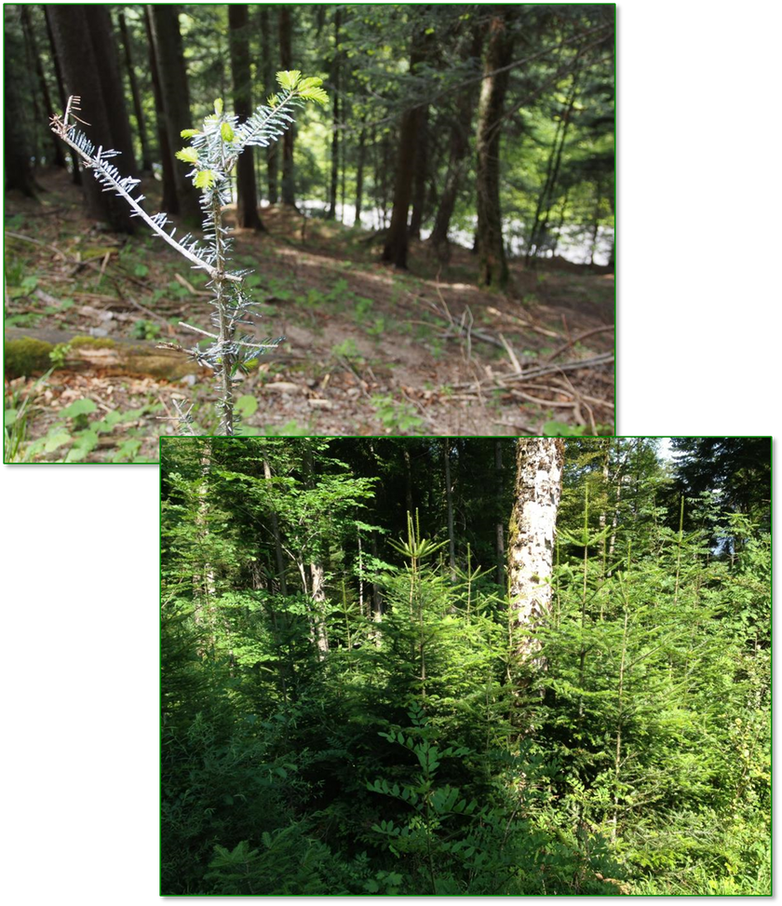
Conditions préalables à une collaboration réussie
Discuter sur place (par ex.)
  Quelle est l’histoire du site?
  Quelle est la fonction forestière pertinente?
  Y a-t-il assez de lumière ?
  La concurrence entre les espèces végétales est-elle déterminante?
  Y a-t-il assez d’arbres semenciers?
  Quelle espèce de gibier est pertinente ici?
  Quels sont les facteurs qui sont avantageux ici?
  Quelles mesures peuvent améliorer la situation?
  La chasse peut-elle aider ici?
© ANJF
© ANJF
© ANJF
© ANJF
10. August 2024
Kanton St.Gallen
Seite ‹N°›
Amt für Natur, Jagd und Fischerei

Slide 14

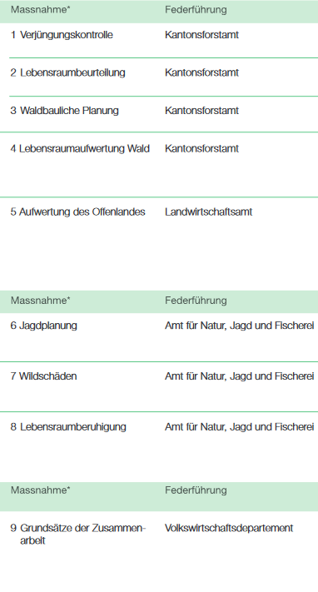
Exemples de réussites sur le terrain
mesure
organe responsable
Commission forêt gibier habitat (WWLK)
  2012 fondation
  2015 Plan d’action signé par 18 organisations
  Base: coexistence de la forêt et du gibier
  Assurer celle-ci à travers des planifications sylvicole et de la chasse
  Travailler ensemble sur une zone de tensions
  Chacun a son domaine d’activités et apporte
  ses compétences
1 contrôle du rajeunissement
Office cantonal des forêts
2 évaluation de l’habitat
Office cantonal des forêts
3 planification sylvicole
Office cantonal des forêts
4 valorisation de l’habitat forestier
Office cantonal des forêts
5 valorisation des surfaces non boisées
Service de l’agriculture
mesure
organe responsable
6 planification de la chasse
Service de la nature, de la chasse et de la pêche
7 dégâts causés par le gibier
Service de la nature, de la chasse et de la pêche
8 tranquillisation des habitats
Service de la nature, de la chasse et de la pêche
mesure
organe responsable
9 principes de la collaboration
département des sciences sociales
10. August 2024
Kanton St.Gallen
Seite ‹N°›
Amt für Natur, Jagd und Fischerei

Slide 15
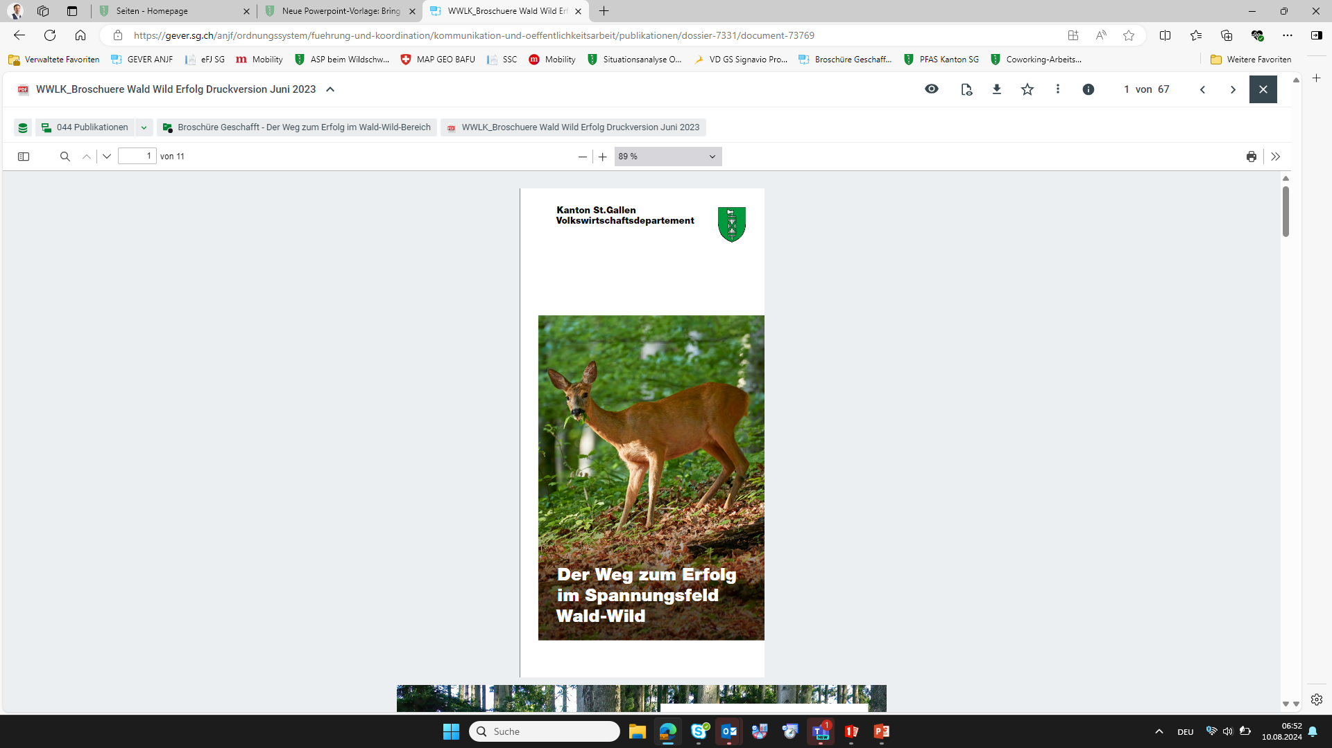
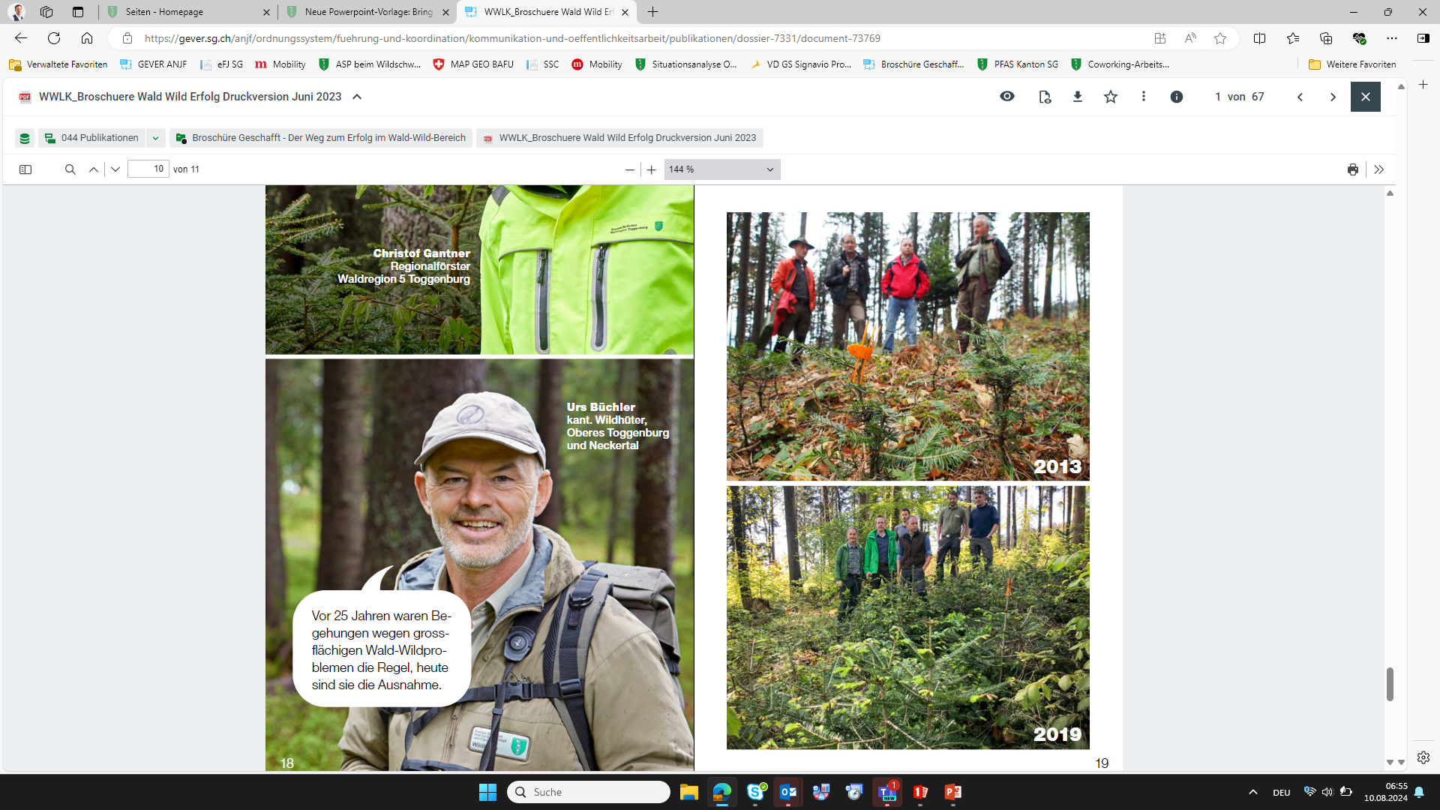
Exemples de réussites sur le terrain
La brochure
  un document historique
  prendre conscience des succès, ne pas les oublier
  s’en réjouir
© ANJF
Le chemin du succès dans le champ de tension forêt-gibier
© ANJF
10. August 2024
Kanton St.Gallen
Seite ‹N°›
Amt für Natur, Jagd und Fischerei

Slide 16
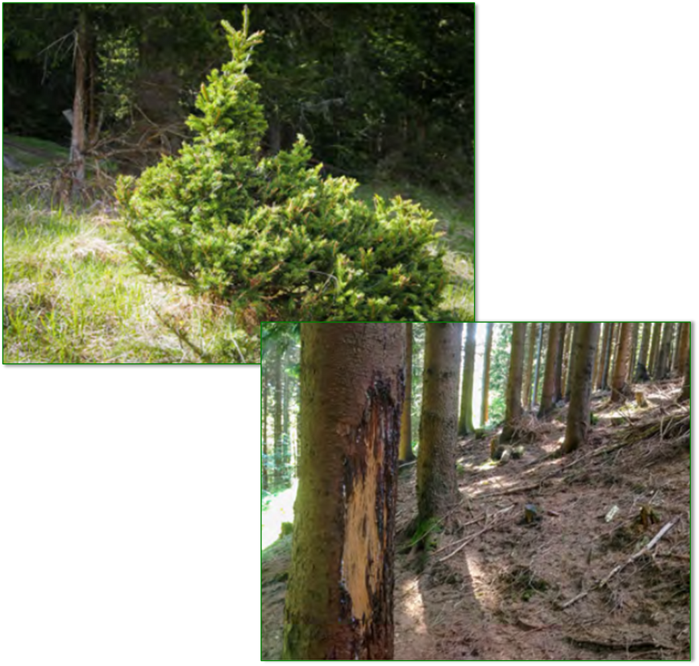
Exemples de réussites sur le terrain
Un coup d’œil en arrière
  il y a des décennies, des conflits majeurs entre la forêt et le gibier
  peuplements d’épicéas souvent plantés
  populations de gibier dépassant la capacité d’habitat
  nourrissage du gibier
  exigences annuelles pour les dommages causés par le gibier
  pas de grands carnivores
© ANJF
© ANJF
10. August 2024
Kanton St.Gallen
Seite ‹N°›
Amt für Natur, Jagd und Fischerei

Slide 17
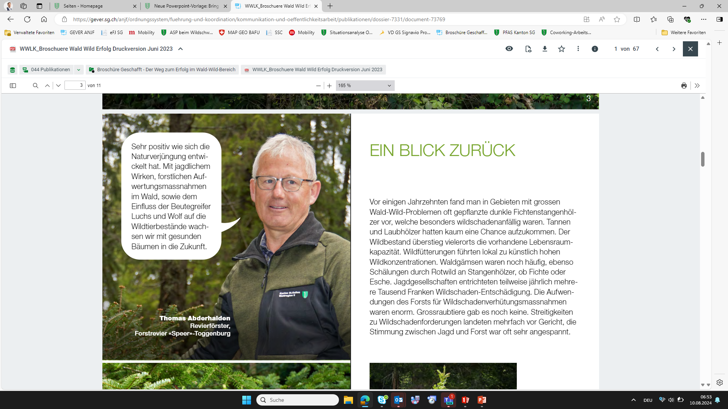
Exemples de réussites sur le terrain
Qu’est-ce qui a contribué à ce succès?
  Événements naturels (tempêtes)
  Entretien de l’habitat (forêt)
  Populations de gibier réglementées (chasse)
  Coopération (WWLK)
  Introduction de lynx (grands carnivores)
La manière dont le rajeunissement naturel s’est développé est très positive. Grâce à l’action de la chasse, aux mesures de valorisation de la forêt et à l’influence des grands prédateurs que sont le lynx et le loup sur les populations de gibier, nous nous développons avec des arbres sains pour l’avenir.
Forestier de triage,
triage forestier Speer-Toggenburg
© Markus P. Stähli
10. August 2024
Kanton St.Gallen
Seite ‹N°›
Amt für Natur, Jagd und Fischerei

Slide 18
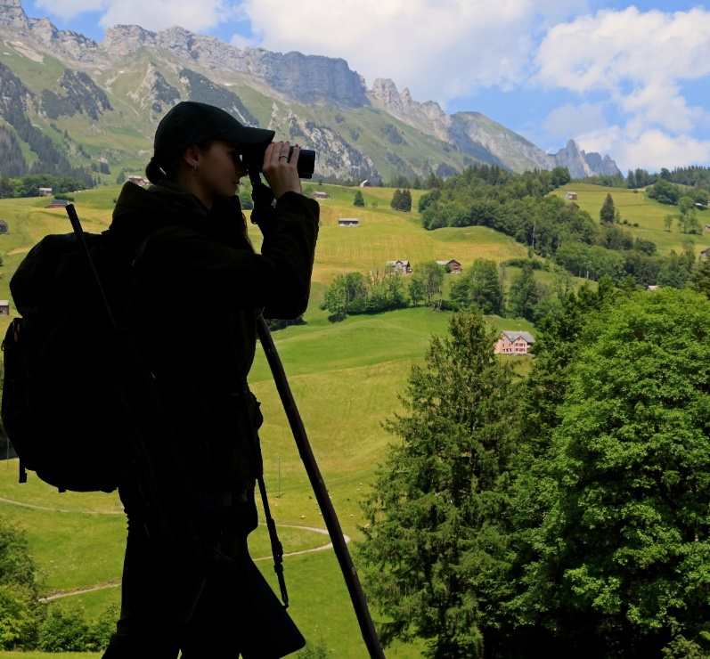
Exemples de réussites sur le terrain
Contribution de la chasse (planification) en termes concrets
  Zones à problèmes avec chasse ciblée
  Tirs de chamois, surtout en forêt
  Tirs concentrés sur les animaux femelles
  Espaces ouverts et installations de chasse soutenus par la foresterie
© Markus P. Stähli
10. August 2024
Kanton St.Gallen
Seite ‹N°›
Amt für Natur, Jagd und Fischerei

Slide 19
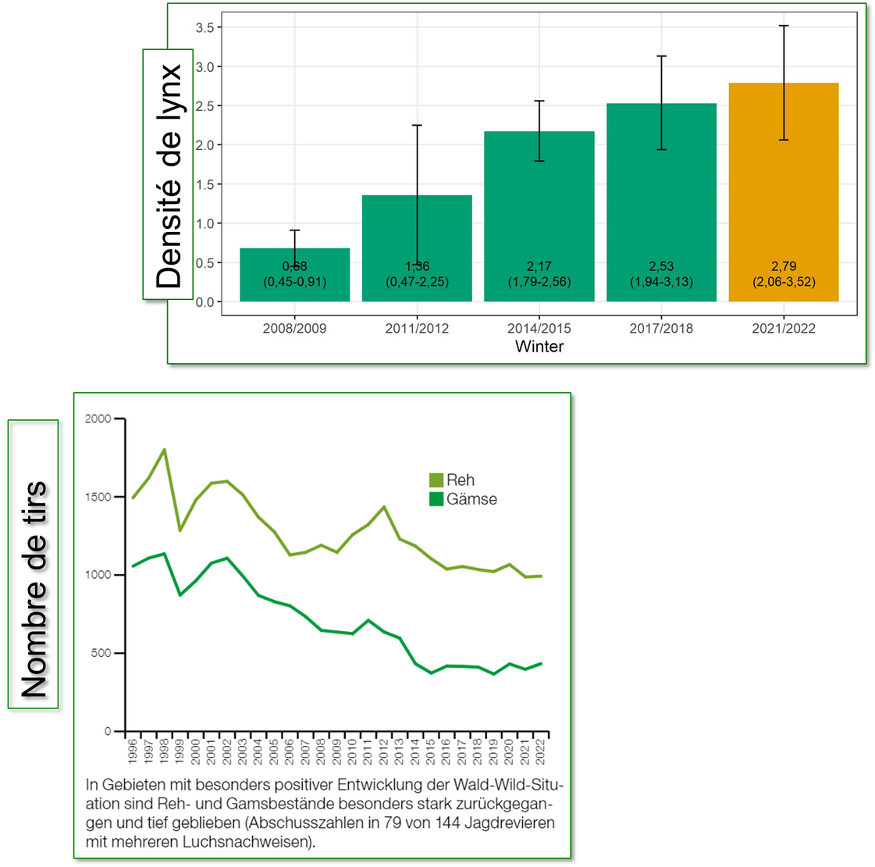
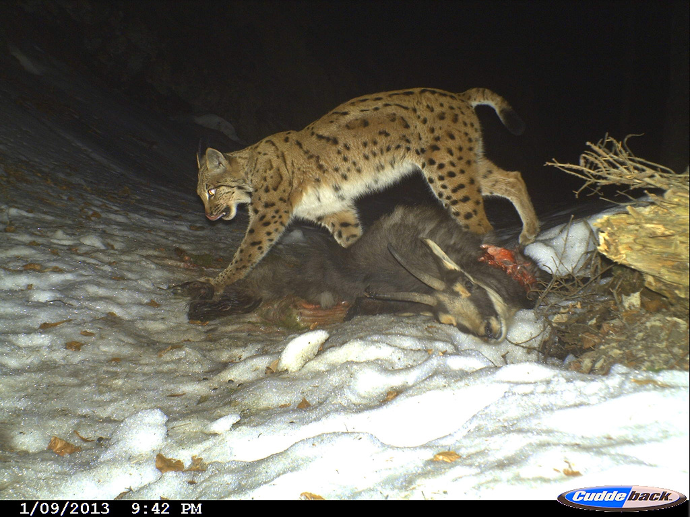
Exemples de réussites sur le terrain
© ANJF
hiver
chevreuil
chamois
Introduction du lynx, projet LUNO,
dès l’an 2000
Dans les régions où la situation forêt - gibier a évolué de manière particulièrement positive, les effectifs de chevreuils et de chamois ont considérablement diminué et sont restés bas (chiffres des tirs dans 79 des 144 territoires de chasse où plusieurs indices de présence du lynx ont été relevés)
10. August 2024
Kanton St.Gallen
Seite ‹N°›
Amt für Natur, Jagd und Fischerei

Slide 20

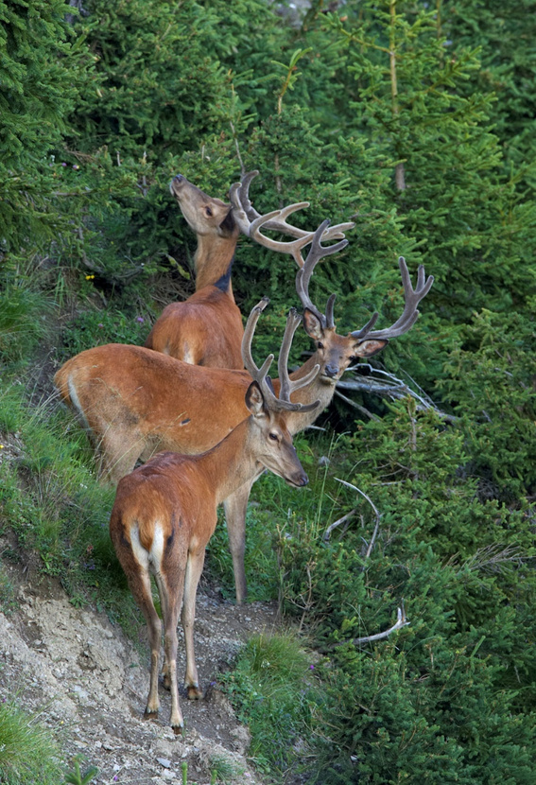
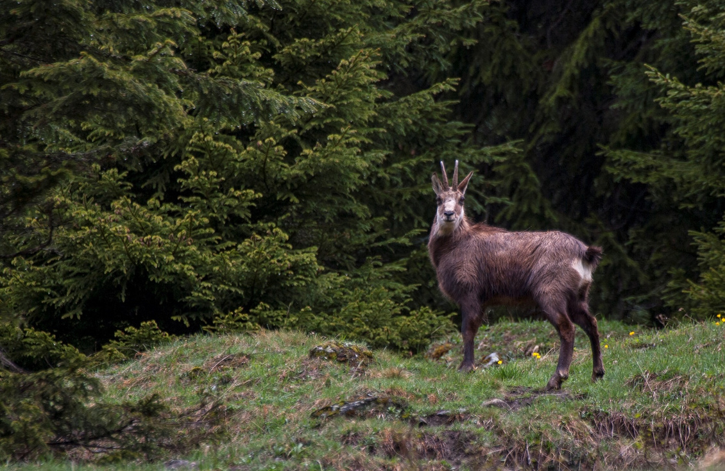
Exemples de réussites sur le terrain
Chasse et lynx
  les chevreuils sont souvent sous-estimés en forêt en matière de rajeunissement (focus)
  ne pas oublier les chevreuils dans les régions à cerfs
  la chasse ciblée dans l'espace est synonyme de succès
  tenir compte du chamois dans les forêts de montagne.
  Amélioration partielle du rajeunissement de la forêt malgré l'augmentation des effectifs de cerfs
© Markus P. Stähli
© Markus P. Stähli
© Markus P. Stähli
© Markus P. Stähli
© Markus P. Stähli
10. August 2024
Kanton St.Gallen
Seite ‹N°›
Amt für Natur, Jagd und Fischerei

Slide 21
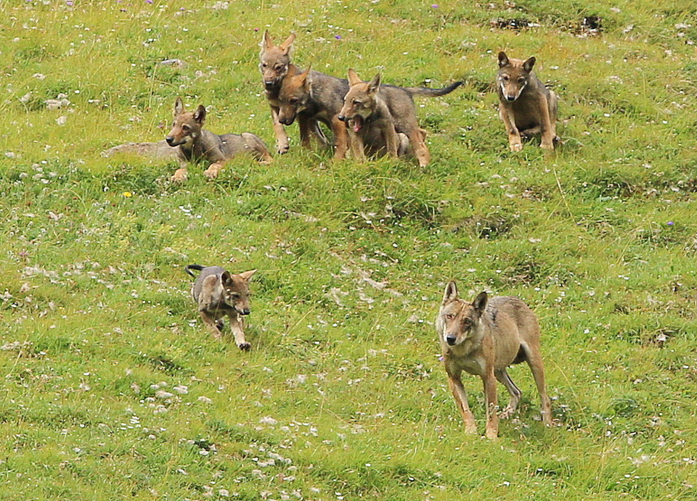
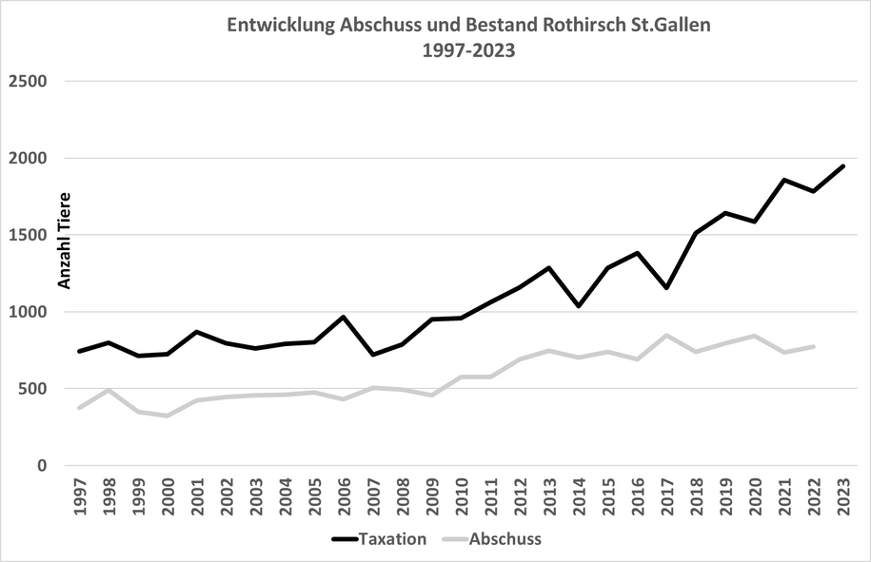
Un coup d’œil sur l’avenir
© Erich Dutler
  La population de cerfs élaphes va toujours augmenter
  Mise en œuvre de la planification de la chasse (réduction du cheptel) compliquée
  Répartir les proies entre les chasseurs et les grands prédateurs
  Les cartes en matière de gestion de la faune sauvage sont en train d’être redistribuées (chasse, lynx, loup, etc.)
  Influence positive du loup en matière de régulation du gibier (cerf élaphe; GR, VS) et pour le rajeunissement de la forêt
  Gestion du loup: trouver un équilibre entre les dommages causés à l’agriculture et les bénéfices à en tirer dans les forêts de protection
Evolution des tirs et des effectifs de cerfs élaphes dans le canton de Saint-Gall 1997-2023
Nbre d’animaux
tirs
10. August 2024
Kanton St.Gallen
Seite ‹N°›
Amt für Natur, Jagd und Fischerei

Slide 22
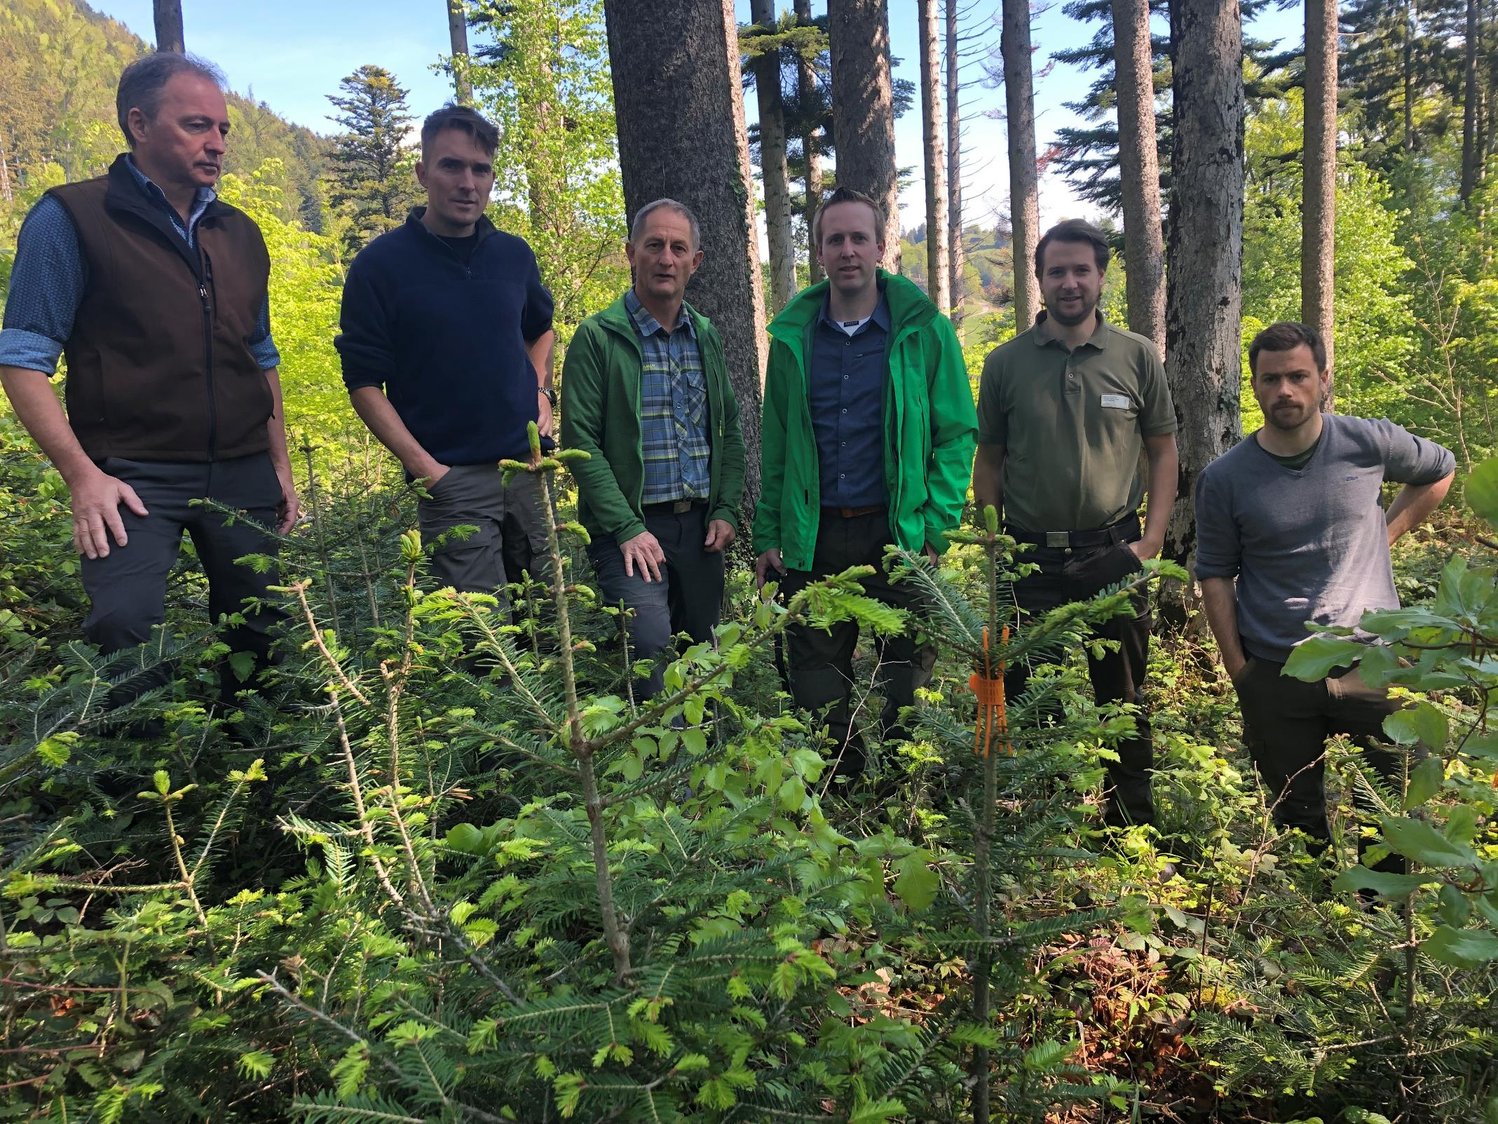
10. August 2024
Kanton St.Gallen
Seite ‹N°›
© ANJF
Amt für Natur, Jagd und Fischerei

